Slide 1


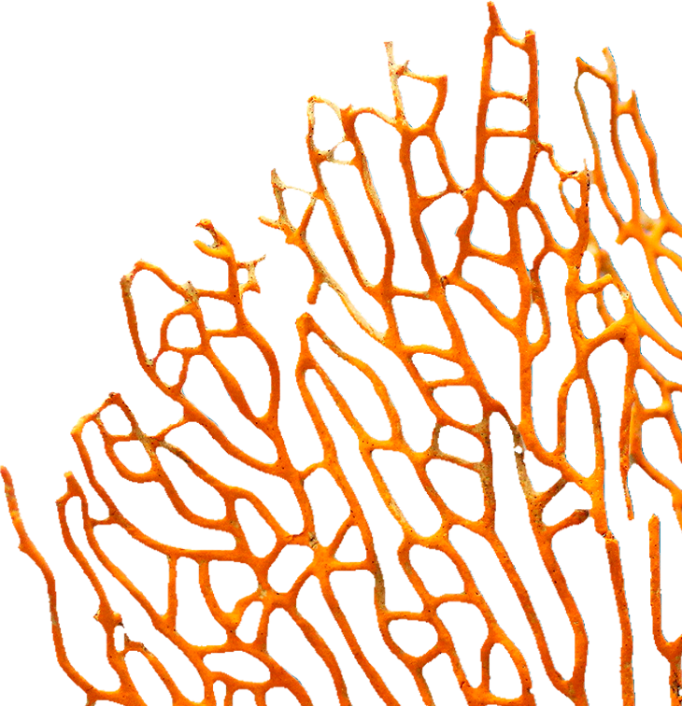
Murilo Boratto
Evolução dos Ambientes Supercomputacionais Brasileiros
02 DE FEVEREIRO
14H
Supercomputação e Inteligência Artificial para Pesquisa e Ciência
Notes:
Pesquisa foi realizada ano passado a partir de dados públicos, onde a finalidade era caracterizar os centros supercomputacionais brasileiros (Acadêmicos e Empresas).
E hoje 1 ano depois está leitura já esta um pouco desatualizada, devido a rapidez das tecnologias.
E essa caracterização serve para entender como nós pesquisadores conseguimos projetar/desenhar os nossos recursos computacionais a partir de fomentos.
Sou um pesquisador e recebo um fomento CAPES/CNPq/Orgão Estadual ... E a primeira pergunta seria: como projetar esse ambiente?
Essa apresentação ajudará a entender como os maiores centros fazem e como nós pesquisadores devemos seguir.

Slide 2


Slide 3

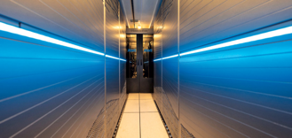
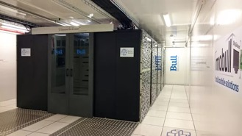

Slide 4
Capacidade Computacional do
Centro de HPC do LNCC: Santos Dumont (2015)
Métrica de Comparação | Quantidade
Nós computacionais | 558
Processadores(1) por Nó | 2
Cores por Processador | 12
Cores por Nó | 24
Memória por Nó | 64GB
Memória por Core | 2,6GB
TFLOPS por Nó | 0,6373
TFLOPS por Core | 0,0265
Rede de Comunicação | IB FDR (～56Gb/s)
Métrica de Comparação | Quantidade
Nós computacionais | 198
GPUs por Nó | 2
Cores por GPU | ?
Cores GPU por Nó | ?
Memória por GPU | 12GB
Memória por GPU Core | ?
TFLOPS por Nó | ～2,38 (2xGPU)
TFLOPS por GPU Core | ?
Rede de Comunicação | IB FDR (～56Gb/s)
Processador Intel Xeon E5-2695v2 2,4GHz, Ivy Bridge EP
NVIDIA® Tesla® K40, arquitetura NVIDIA Kepler, pico teórico de 1,68 TeraFLOPS por GPU
Fonte: https://www.top500.org/system/178569/, https://www.top500.org/system/178568/, e https://www.top500.org/system/178570/

Slide 5
Capacidade Computacional do
Centro de HPC do LNCC: Santos Dumont Expansão (2019)
Métrica de Comparação | Quantidade
Nós computacionais | 288
Processadores(1) por Nó | 2
Cores por Processador | 24
Cores por Nó | 48
Memória por Nó | 384GB ou 768GB
Memória por Core | 8GB ou 16GB
TFLOPS por Nó | 1,7718
TFLOPS por Core | 0,0369
Rede de Comunicação | IB EDR (100 Gb/s)
Métrica de Comparação | Quantidade
Nós computacionais | 94
GPUs por Nó | 4
Cores por GPU | ?
Cores GPU por Nó | ?
Memória por GPU | 32GB (HBM2)
Memória por GPU Core | ?
TFLOPS por Nó | ～14,7 (4xGPU)
TFLOPS por GPU Core | ?
Rede de Comunicação | IB EDR (100 Gb/s)
Processador Intel Xeon 6252 2,1GHz, Cascade Lake
NVIDIA® Tesla® V100 SXM2, arquitetura NVIDIA Volta, pico teórico de 7,8 TeraFLOPS por GPU
Fonte: https://www.top500.org/system/179704/

Slide 6
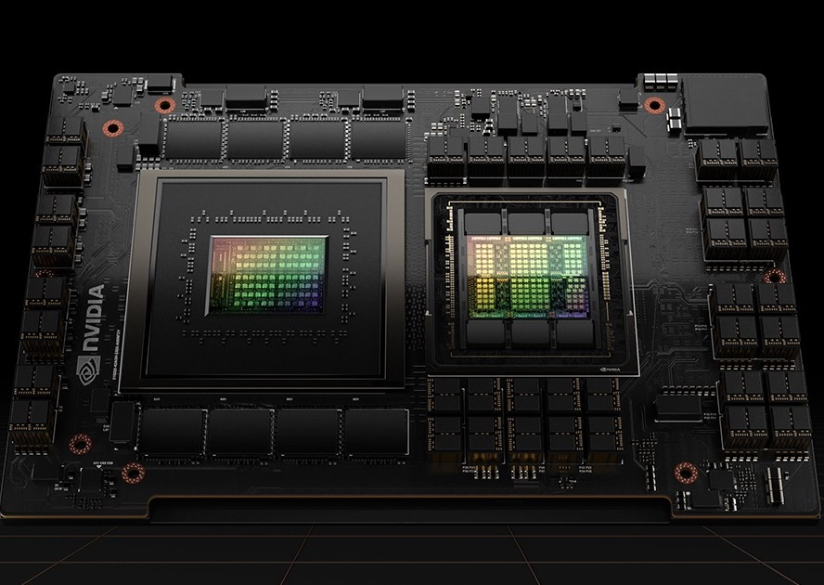
HETEROGÊNEO
(baseado em GPU)
Cluster Acadêmico 2:
O Novo Santos Dumont
60 nós de CPU:
2 processadores AMD Genoa 9684X 96c, 2.55 GHz e 1.5 TB DDRAM
62 nós de GPU:
2 procesadores Intel SHR M9468 HBM2 48c, 2 GHz, 1 TB DRAM e 4 Nvidia Hopper HGX H100 80GB HBM3
36 nós NVIDIA Grace Hopper:
1 NVIDIA Max-Pm composto por 4 sockets NVIDIA GH200 Grace Hopper Superchip nodes, 96 GB HBM3 por GPU e 128 GB LPDDR por CPU
4 nós computacionais APU AMD nodes:
4 AMD MI300A
4 nós computacionais ARM:
1 NVIDIA Grace CPU Superchip
4 nós computacionais Intel PVC:
4 Intel Xe PVC Data Center GPU Max 1550 64 GB

Slide 7
Capacidade Computacional do
Centro de HPC do LNCC: Novo Santos Dumont (2024)
60 nós de CPU:
2 processadores AMD Genoa 9684X 96c, 2.55 GHz e 1.5 TB DDRAM
62 nós de GPU:
2 procesadores Intel SHR M9468 HBM2 48c, 2 GHz, 1 TB DRAM e 4 Nvidia Hopper HGX H100 80GB HBM3
36 nós NVIDIA Grace Hopper:
1 NVIDIA Max-Pm composto por 4 sockets NVIDIA GH200 Grace Hopper Superchip nodes, 96 GB HBM3 por GPU e 128 GB LPDDR por CPU
4 nós computacionais APU AMD nodes:
4 AMD MI300A
4 nós computacionais ARM:
1 NVIDIA Grace CPU Superchip
4 nós computacionais Intel PVC:
4 Intel Xe PVC Data Center GPU Max 1550 64 GB
Tipo de Nó | HPL (por tipo de nó) (TFLOPs sustentado) | HPL (por nó) (TFLOPs sustentado)
60 CPU | 487,12 | 7,85
62 GPU SPR+H100 | 9.139,30 | 147,40 (CPU+GPU)
36 Grace Hopper Superchip | 5.553,90 | 154,27 (CPU+GPU)
4 AMD APU MI300A | 804,83 | 201,21 (CPU+GPU)
4 Grace CPU Superchip | 19,79 | 4,95
4 Intel PVC | 340,20 | 85,05
Processador AMD Genoa 9684X 96c, 2.55 GHz
NVIDIA® Hopper® H100 SXM4, arquitetura NVIDIA Hopper, pico teórico de 34 TeraFLOPS por GPU

Slide 8
Capacidade Computacional do
Centro de HPC do LNCC: Novo Santos Dumont (2024)
Métrica de Comparação | Quantidade
Nós computacionais | 60
Processadores(1) por Nó | 2
Cores por Processador | 96
Cores por Nó | 192
Memória por Nó | 1,5TB
Memória por Core | 8GB
TFLOPS por Nó | 7,8548
TFLOPS por Core | 0,0409
Rede de Comunicação | IB NDR (200 Gb/s)
Métrica de Comparação | Quantidade
Nós computacionais | 62
GPUs por Nó | 4
Cores por GPU | ?
Cores GPU por Nó | ?
Memória por GPU | 80GB (HBM3)
Memória por GPU Core | ?
TFLOPS por Nó | ～61,2 (4xGPU)
TFLOPS por GPU Core | ?
Rede de Comunicação | IB NDR (200 Gb/s)
Processador AMD Genoa 9684X, 2.55 GHz
NVIDIA® Hopper® H100 SXM4, arquitetura NVIDIA Hopper, pico teórico de 34 TeraFLOPS por GPU

Slide 9


Slide 10






Slide 11
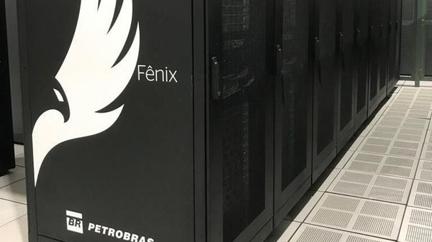

Slide 12
Capacidade Computacional da
Petrobras, Imageamento Sísmico GPU: Fênix (2019)
Métrica de Comparação | Quantidade
Nós computacionais | 360
Processadores(1) por Nó | 2
Cores por Processador | 4
Cores por Nó | 8
Memória por Nó | 192GB
Memória por Core | 24GB
TFLOPS por Nó | 0,2544
TFLOPS por Core | 0,0318
Rede de Comunicação | IB EDR (100 Gb/s)
Métrica de Comparação | Quantidade
Nós computacionais | 360
GPUs por Nó | 2
Cores por GPU | ?
Cores GPU por Nó | ?
Memória por GPU | 32GB (HBM2)
Memória por GPU Core | ?
TFLOPS por Nó | ～8,8 (2xGPU)
TFLOPS por GPU Core | ?
Rede de Comunicação | IB EDR (100 Gb/s)
Processador Intel Xeon Skylake-SP 5122, 3.6 GHz
NVIDIA® Tesla® V100, arquitetura NVIDIA Volta, pico teórico de 7 TeraFLOPS por GPU
Fonte: https://www.top500.org/system/179681/

Slide 13
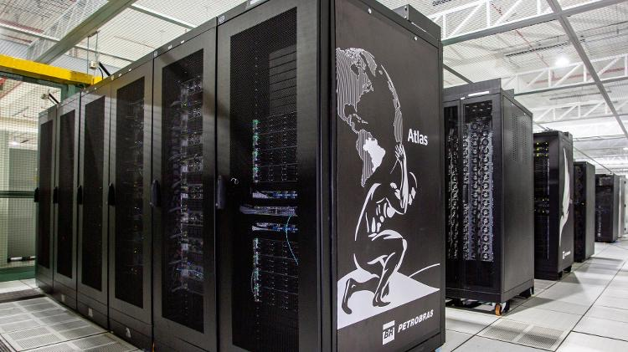

Slide 14
Capacidade Computacional da
Petrobras, Imageamento Sísmico GPU: Atlas (2020)
Métrica de Comparação | Quantidade
Nós computacionais | 136
Processadores(1) por Nó | 2
Cores por Processador | 18
Cores por Nó | 36
Memória por Nó | 768GB
Memória por Core | 21,3GB
TFLOPS por Nó | 1,6447
TFLOPS por Core | 0,0457
Rede de Comunicação | IB EDR (100 Gb/s)
Métrica de Comparação | Quantidade
Nós computacionais | 136
GPUs por Nó | 8
Cores por GPU | ?
Cores GPU por Nó | ?
Memória por GPU | 32GB (HBM2)
Memória por GPU Core | ?
TFLOPS por Nó | ～32 (8xGPU)
TFLOPS por GPU Core | ?
Rede de Comunicação | IB EDR (100 Gb/s)
Processador Intel Xeon 6240, 2.6 GHz, Cascade Lake
NVIDIA® Tesla® V100 SXM2, arquitetura NVIDIA Volta, pico teórico de 7,8 TeraFLOPS por GPU
https://www.top500.org/system/179854/

Slide 15
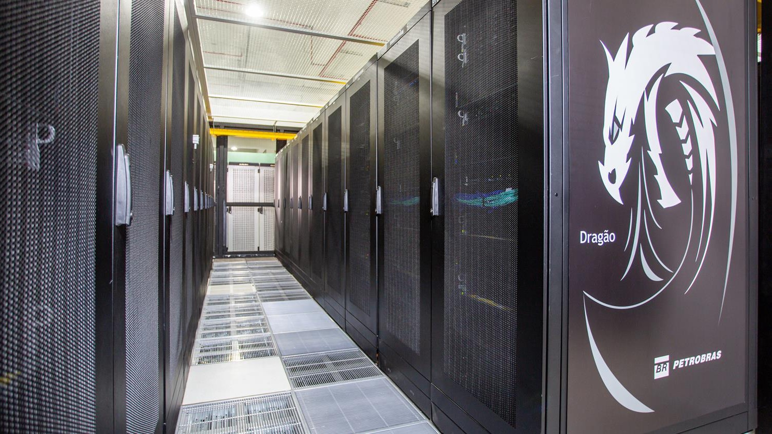

Slide 16
Capacidade Computacional da
Petrobras, Imageamento Sísmico GPU: Dragão (2021)
Métrica de Comparação | Quantidade
Nós computacionais | 272
Processadores(1) por Nó | 2
Cores por Processador | 26
Cores por Nó | 52
Memória por Nó | 768GB
Memória por Core | 14,8GB
TFLOPS por Nó | 1,9192
TFLOPS por Core | 0,0369
Rede de Comunicação | IB EDR (100 Gb/s)
Métrica de Comparação | Quantidade
Nós computacionais | 272
GPUs por Nó | 8
Cores por GPU | ?
Cores GPU por Nó | ?
Memória por GPU | 32GB (HBM2)
Memória por GPU Core | ?
TFLOPS por Nó | ～33 (8xGPU)
TFLOPS por GPU Core | ?
Rede de Comunicação | IB EDR (100 Gb/s)
Processador Intel Xeon 6230R, 2.1 GHz, Cascade Lake
NVIDIA® Tesla® V100E SXM2, arquitetura NVIDIA Volta, pico teórico de 7,8 TeraFLOPS por GPU
https://www.top500.org/system/179941/

Slide 17
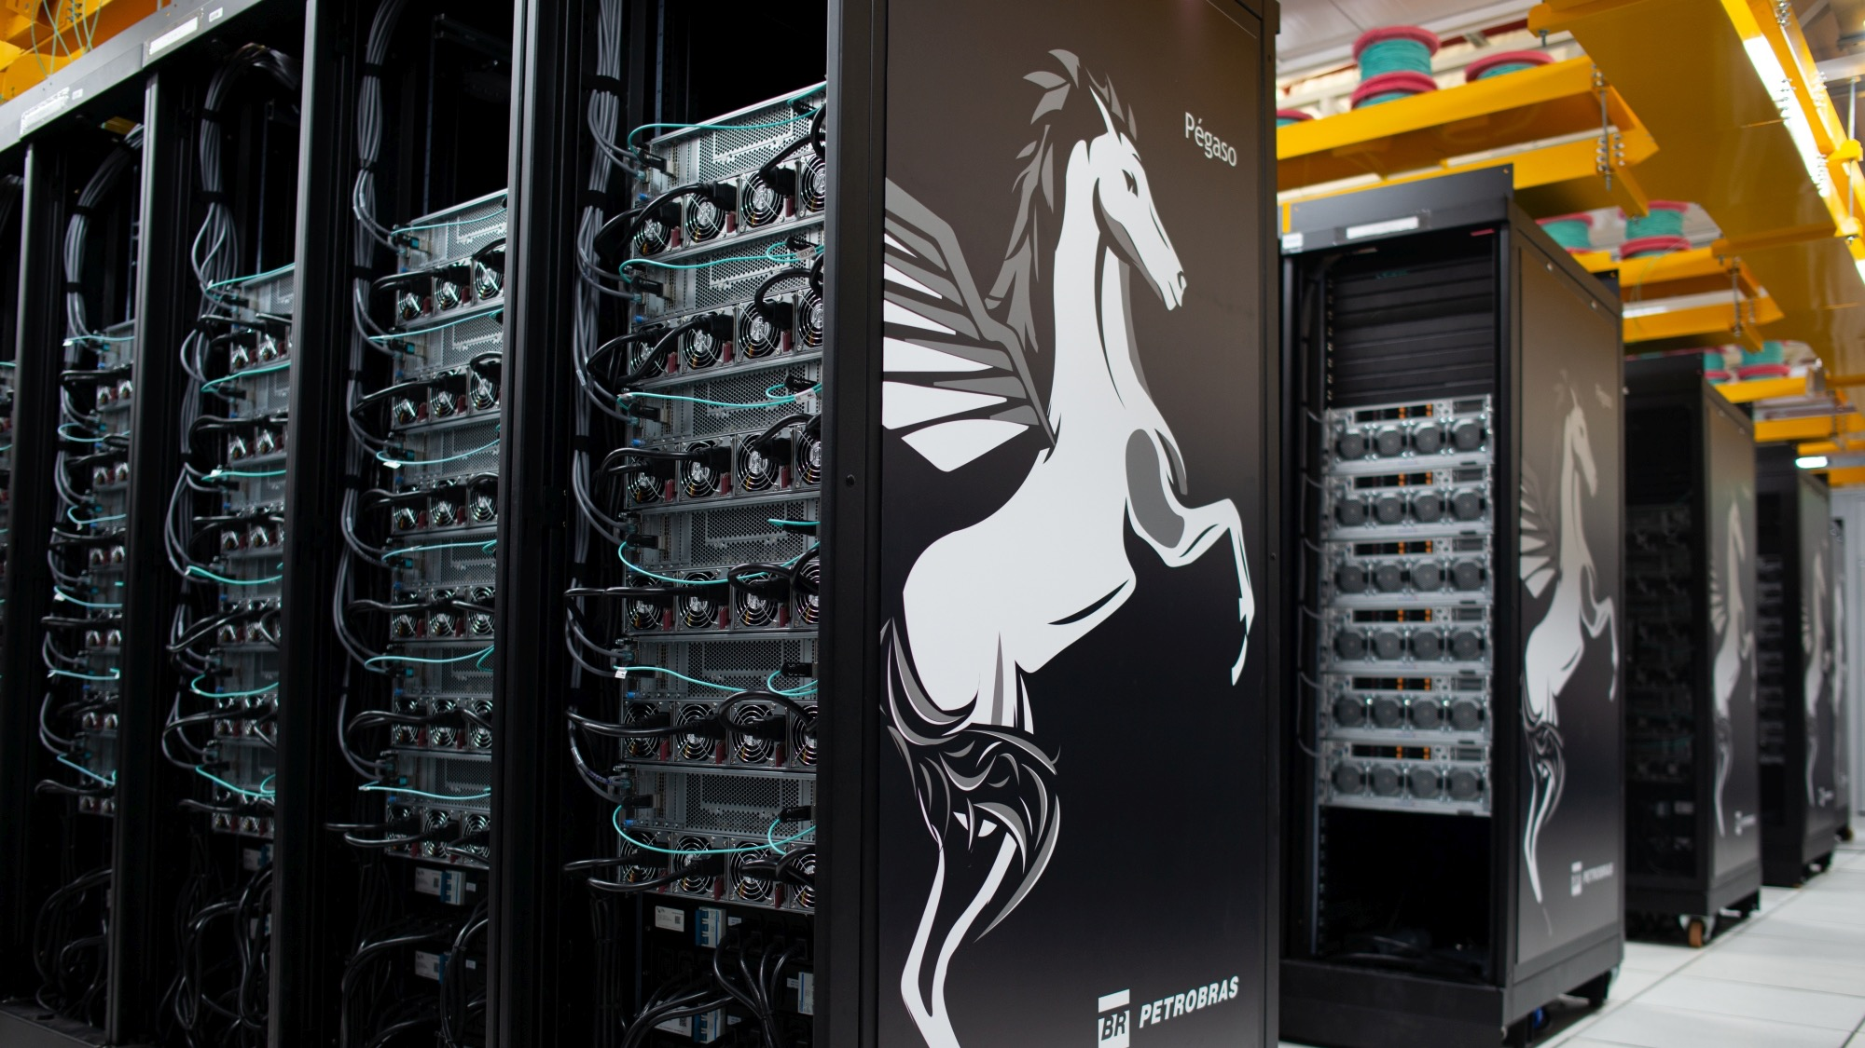

Slide 18
Capacidade Computacional da
Petrobras, Imageamento Sísmico GPU: Pégaso (2022)
Métrica de Comparação | Quantidade
Nós computacionais | 252
Processadores(1) por Nó | 2
Cores por Processador | 32
Cores por Nó | 64
Memória por Nó | 2048GB
Memória por Core | 32GB
TFLOPS por Nó | 2,6689
TFLOPS por Core | 0,0417
Rede de Comunicação | IB HDR (200 Gb/s)
Métrica de Comparação | Quantidade
Nós computacionais | 252
GPUs por Nó | 8
Cores por GPU | ?
Cores GPU por Nó | ?
Memória por GPU | 80GB
Memória por GPU Core | ?
TFLOPS por Nó | ～75 (8xGPU)
TFLOPS por GPU Core | ?
Rede de Comunicação | IB HDR (200 Gb/s)
Processador AMD Milan 7513, 2.6 GHz
NVIDIA A100 SXM4, arquitetura NVIDIA Ampere, pico teórico de 19,5 TeraFLOPS por GPU (Tensor Core)
https://www.top500.org/system/180127/

Slide 19
Análises e Pontos de Discussão

Slide 23
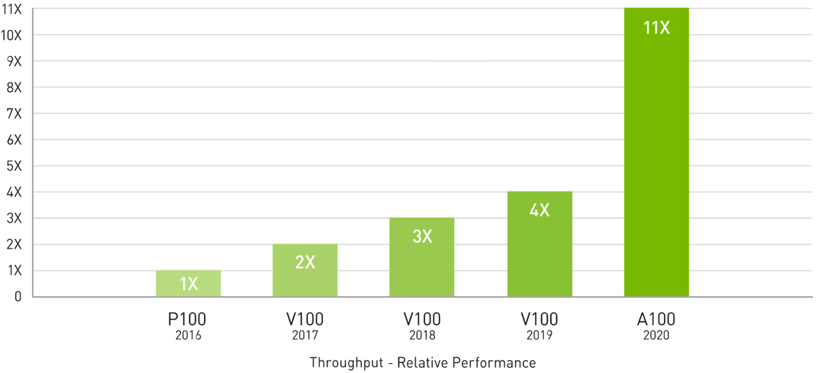
37X
Capacidade Computacional das
GPU NVIDIA ao longo dos anos
H100
2024
Fonte: https://www.nvidia.com/pt-br/data-center/a100/
Média geométrica de acelerações de aplicação vs. P100: Aplicação de referência: Âmbar [PME-Cellulose_NVE], Chroma [szscl21_24_128], GROMACS [ADH Dodec], MILC [Apex Médio], NAMD [stmv_nve_cuda], PyTorch (BERT-Large Fine Tuner], Quantum Espresso [AUSURF112-jR]; Random Forest FP32 [make_blobs (160000 x 64: 10)], TensorFlow [ResNet-50], VASP 6 [Si Huge] | Nó de GPU com CPUs de soquete duplo com 4x NVIDIA P100, V100, ou GPUs A100.
A100 (tensor cores) performance is 19,7 TFlops, H100 (tensor cores) performance is 67 Tflops (3,4 times higher)

Slide 25
Sistemas Multi-GPU

Slide 26
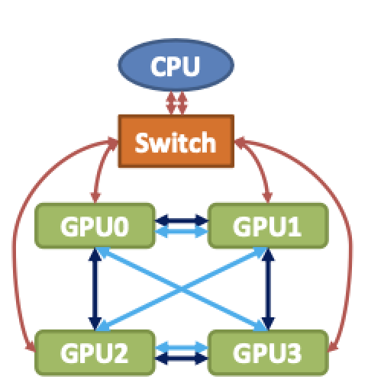
Multi-GPU Nodes

Slide 27
Multi-GPU Nodes
NVLINK
NVLINK
NVLINK
NVLINK
NVLINK

Slide 28
Multi-GPU Nodes
PCI
NVLINK
NVLINK
NVLINK
NVLINK
NVLINK
NVLINK
NVLINK
NVLINK
NVLINK
NVLINK

Slide 29
Multi-GPU Nodes
INFINIBAND (MELANOX)
NVLINK
NVLINK
NVLINK
NVLINK
NVLINK
NVLINK
NVLINK
NVLINK
NVLINK
NVLINK

Slide 30
Multi-GPU Nodes
UCX (Unified Comunication X Library)
INFINIBAND (MELANOX)
NVLINK
NVLINK
NVLINK
NVLINK
NVLINK
NVLINK
NVLINK
NVLINK
NVLINK
NVLINK

Slide 31
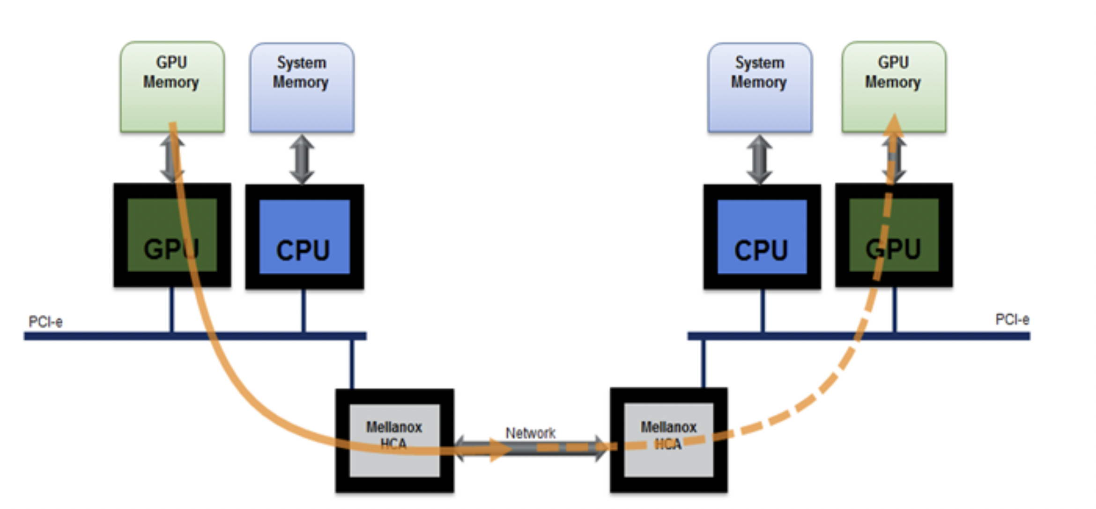
Multi-GPU Environments
OPENACC
CUDA
OPENMP
NCCL
NVLINK
RDMA
UCX
MPI+CUDA
GPUDirect
INFINIBAND (MELLANOX)
CUDA-aware
NVSHMEM

Slide 32
NCCL
NVIDIA Collective Communication Library

Slide 33
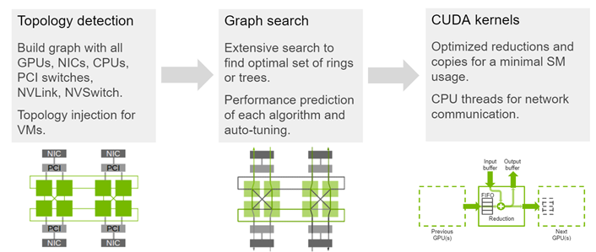
NCCL

Slide 34
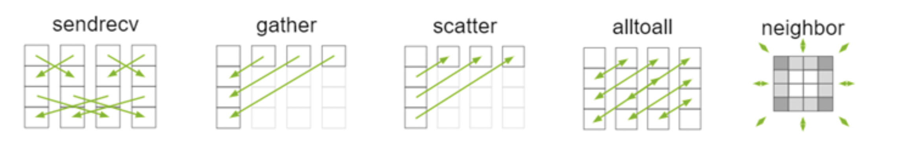
NCCL

Slide 35
CUDA-AWARE MPI
CUDA + MPI at GPUs

Slide 36
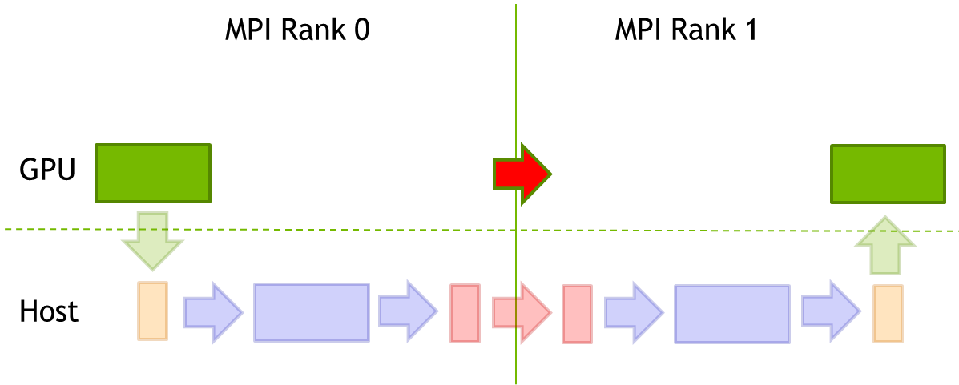
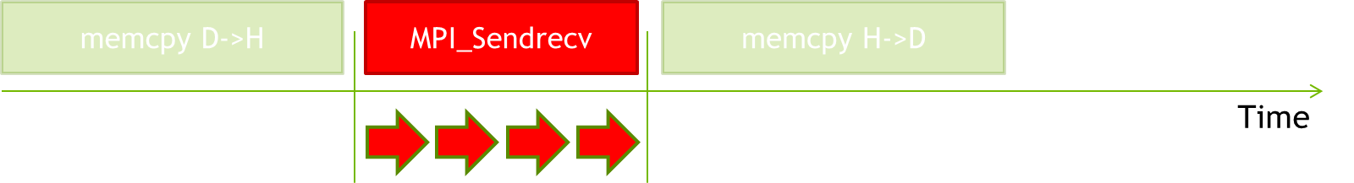
CUDAWARE-MPI

Slide 37
NVSHMEM
NVIDIA OpenSHMEM

Slide 38
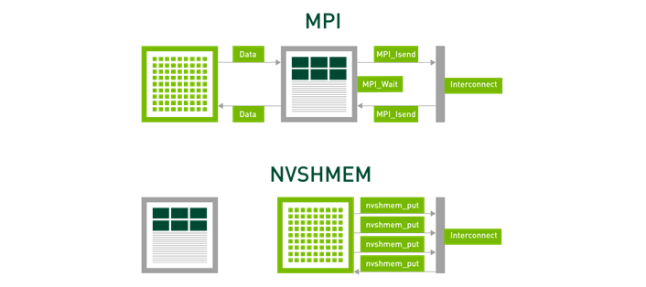
NVSHMEM

Slide 39
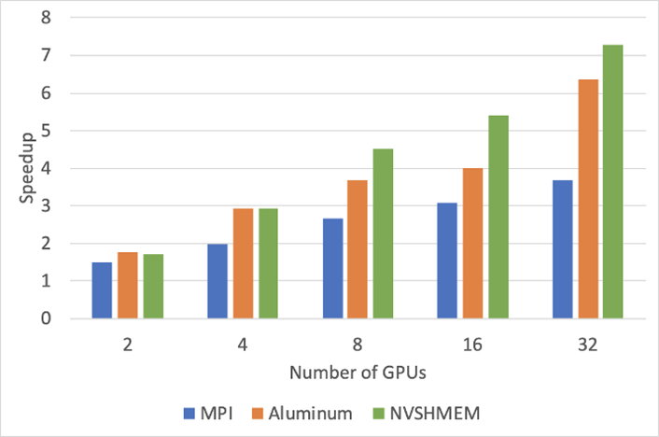
NVSHMEM

Slide 40
Conclusão do Pontos Discutidos

Slide 41
Como estimar quantos nós de CPU (exclusivamente) e quantos híbridos (CPU+GPU)?
É uma tendência todos os nós terem GPU(s)?
Como (e quais aplicações) usar eficientemente os nós híbridos?

Slide 42
As aplicações conseguem escalar eficientemente dentro de um mesmo nó?
Caso de nós de CPU com centenas de cores.
Caso de nós com GPU, inclusive com múltiplas GPUs (e centenas de cores CPU).
Memória compartilhada ou memória distribuída? Híbrido?
Deveríamos pensar em compartilhar (múltiplos jobs) os nós de CPU e híbridos?

Slide 43
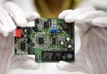



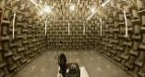
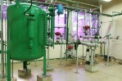


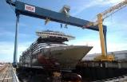








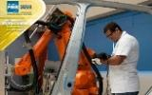
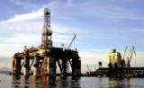



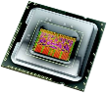

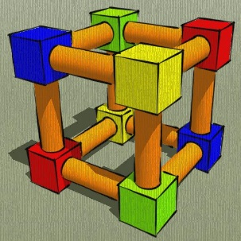

HPC as a Solution
Mecânica
Química
Mineração
Óleo & Gás
Energia
Soluções para a Indústria
Outros Problemas
HPC
...
Novos Modelos
Paralelização & Otimização
Pesquisa
Modelagem Computacional e Numérica

